Slide 1
아두이노를 연동한 종합 낚시 어플
Smart Fishing Apps Connected to Arduino
설계문서
유준상 2015152022
박인식 2015152014
민성홍 2015154015
최효길 2014152040

Slide 2
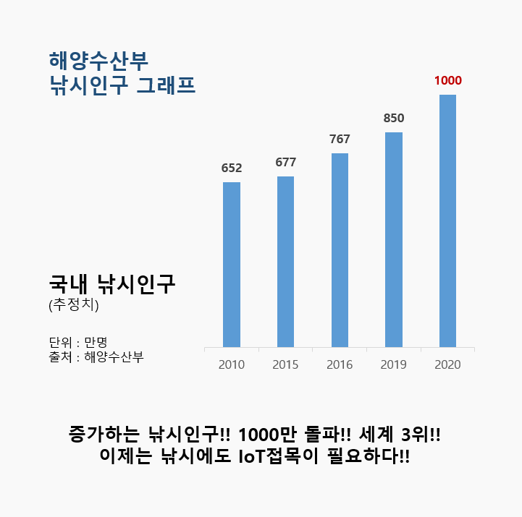
졸업 연구 개요
- 낚시 중 스마트폰 이용률 증가
- 스마트폰을 활용한 다양한 스트리밍 매체 발전
- 종합적인 정보를 볼 수 있는 낚시 어플 부재
연구 개발 배경
- 낚시 중 이 외의 다양한 활동 가능 -> 효율적 시간 활용
- 낚시에 관한 종합된 정보제공 어플 (날씨, 낚시 포인트, 어종 등)
- 낚시를 좋아하는 사람들 간 소통 활성화
- 아두이노를 활용한 낚시 도움 장치 개발
연구 개발
목표 및 효과
- 아두이노의 무게 센서, 기울기 센서를 통한 입질 감지
- 지도의 낚시 포인트를 표시하고 잡히는 물고기, 날씨를 제공
- 어플 내 게시판, 네이버 카페에 글을 등록
- 유튜브와 연동하여 낚시 동영상 제공
어플 주요 기능

Slide 3
현재 진행 상황
 | 구현된 부분 | 아직 구현되지 않은 부분
SW | 로그인, 회원가입 입질 감지 게시판, 게시글 작성 네이버 카페 연동 지도, 날씨 출력 환경설정 | 어항에 물고기 등록 게시판 글 삭제, 수정, 확인 지도에 잡힌 물고기 마킹 및 출력 스트리밍 어플 디자인
HW | 아두이노 설계 안드로이드 어플과 블루투스를 통한 통신 | 3D 프린터를 활용한 아두이노 제품 제작
비고 | - 스트리밍 기능 -> 유튜브와 연동하여 낚시 동영상 제공

Slide 4
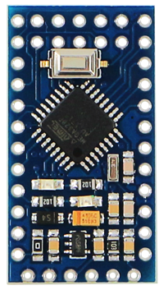


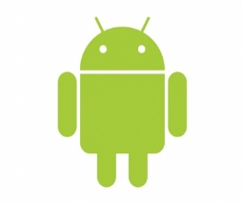



개발 환경 및 개발방법
 | 이름 | 개수
HW | 프로 미니 보드 | 1개
 | 블루투스 HC-06 모듈 | 1개
 | 기울기 센서 MPU-6050 | 1개
 | 로드셀 무게 센서 20kg | 1개
 | 로드셀 엠프 24비트 A/D컨버터 | 1개
 | 브레드 보드 400홀 | 1개
 | USB to UART 변환 모듈 | 1개
SW | 아두이노 통합 개발 환경 (IDE)
 | nodejs 서버
 | 안드로이드 스튜디오(JAVA)
 | MariaDB, Firebase
아두이노 프로 미니 보드
IDE
nodejs 서버
Android
Studio
MariaDB
Firebase

Slide 5
Thank you

